Slide 1


Za chvíli budeme školáci
ANEB
CO MUSÍM UMĚT A ZNÁT, NEŽ PŮJDU DO ŠKOLY

Slide 2
ZÁPIS DO ZŠ LUKAVEC
Datum: 6.února 2026, od 14:30 hod. v budově základní školy
V průběhu ledna budou v Twigsee vypsány konkrétní časové možnosti zápisu, ke kterým se můžete přihlásit.
Co přinést s sebou?
  Rodný list dítěte
  Občanský průkaz zákonného zástupce
  Vyplněný tiskopis: Žádost o přijetí k základnímu vzdělávání (dostupné v MŠ či na webových stránkách)

Slide 3
ZÁPIS DO ZŠ LUKAVEC
K zápisu se musí dostavit:
  Děti, které dosáhnou do 31.8. 2026 věku 6 let
  Děti s odkladem školní docházky z loňského roku
  Zákonný zástupce dítěte
V případě odkladu školní docházky nutné předložit:
  Vyplněná žádost o odklad školní docházky (tiskopis ve škole)
  Doporučení odborného lékaře a doporučení školského poradenského zařízení (pro dítě narozené od 1.9.2019 do 31.3.2020)
  Doporučení dětského lékaře a školského poradenského zařízení (pro dítě narozené od 1.4.2020 do 31.8.2020)

Slide 4

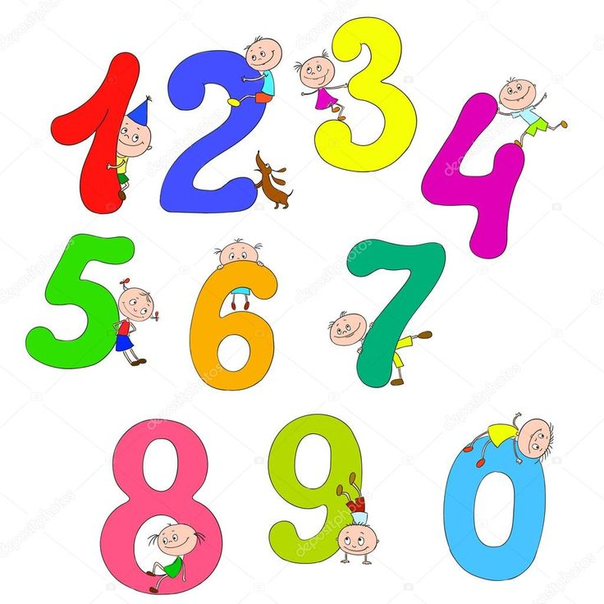



DESATERO PŘEDŠKOLÁKA

Slide 5


Slide 6


Slide 7


Slide 8


Slide 9


Slide 10


Slide 11


Slide 12


Slide 13
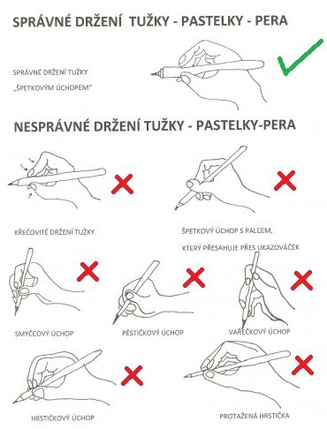

Slide 14


Slide 15


Slide 16

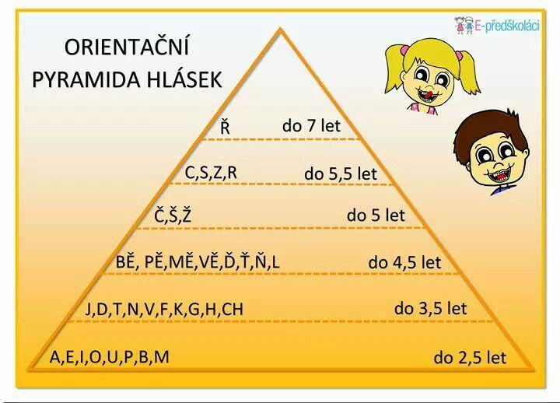

Slide 17
PROSTOR PRO VAŠE DOTAZY

